Slide 1

汽车仪表的概述

Slide 2

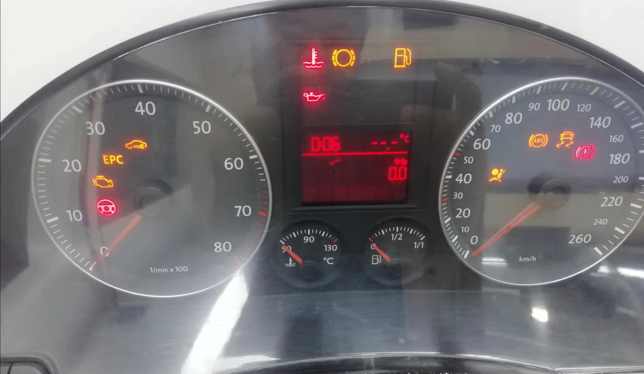
汽车仪表的概述
一、仪表的作用： 汽车仪表可以使驾驶员与汽车之间更好进行 信息沟通。汽车上有很多重要信息都是通过仪表来告知驾驶员的，同时也给维修人员提供重要的故障信息，使维修人员能及时发现问题，并能解决问题。

Slide 3
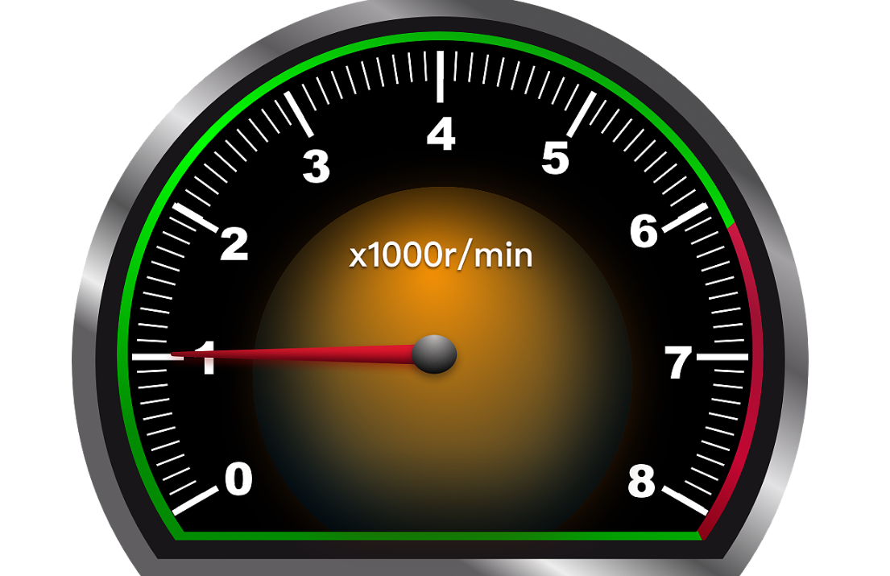
二、仪表的组成：仪表有五大表和许多警示灯组成。
1.五大表：a.转速表，它是指示发动机当前的转速，让驾 驶员时刻 知道发动机的运转情况以及工况，避免转速过高发生障。

Slide 4
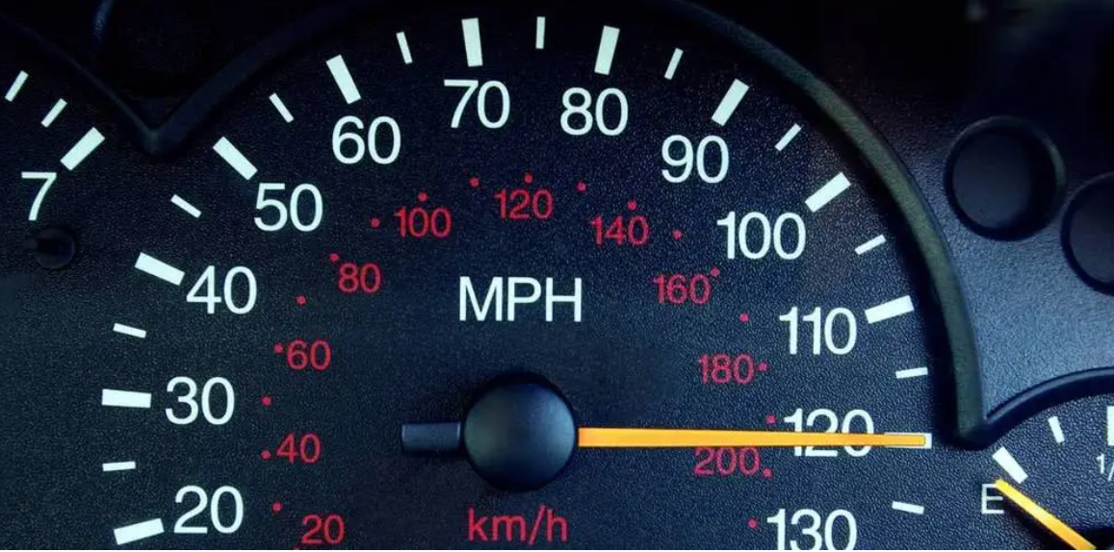
b.车速表，也叫迈速表 ，它指示是车辆速度，让驾驶员知道实时车速，避免超速、违章，保证行车安全。

Slide 5
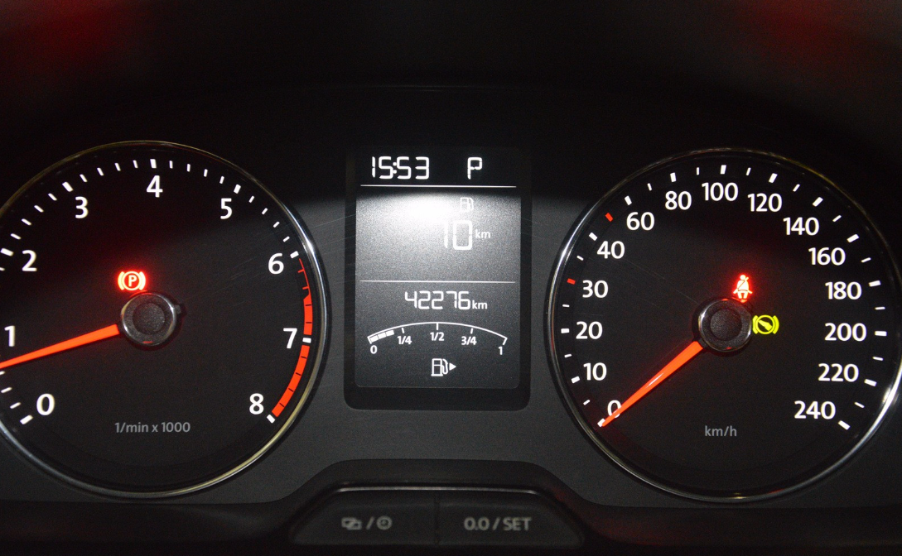
c.里程表，在仪表中间显示屏上有记录行驶里程的表， 称为里程表。它是记录车辆总里程和小计里程，它是反应用车的状况，并作为保养车辆的重要依据。

Slide 6
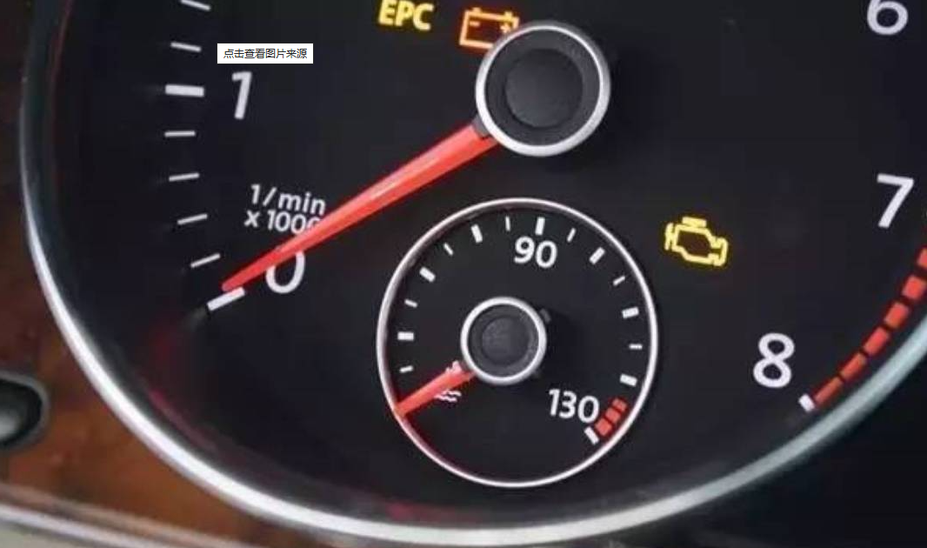
d.水温表，它是时刻监控指示发动机的温度。让驾驶员了解发动机的工作状态是否正常，防止发动机温度过高造成严重损坏。

Slide 7
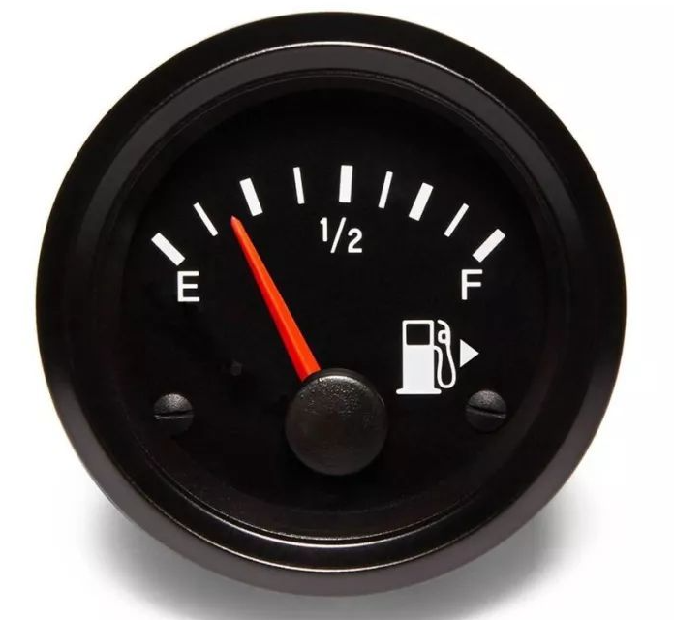
e.燃油表，燃油表是用来显示油箱内油量多少的，时刻指示邮箱燃油的剩余量，并显示出续时里程，提醒司机及时补充燃油。

Slide 8
2.警示灯：分为故障报警灯和工作状态指示灯,
1）：故障报警灯分为三种状态：
a.在工作时不点亮，代表系统正常。
b.在工作时亮黄灯，说明系统有轻微故障，但可以工作， 是一种警告信号，这时就要引起注意，需要检查车辆了。
c.亮红灯，说明系统有严重故障，已经无法工作了，，这时就需要及时检修。避免发生意外。
比如:发动机故障报警灯，在正常状态时，它是熄灭的。如果该报警灯一旦亮黄灯，说明发动机系统有故障了，提醒司机该检修了；如果报警灯亮红灯，说明故障很严重。比如说机油压力故障报警灯，一旦亮红灯，需要及时停车检修，避免发动机车型粘缸、抱瓦的现象。

Slide 9
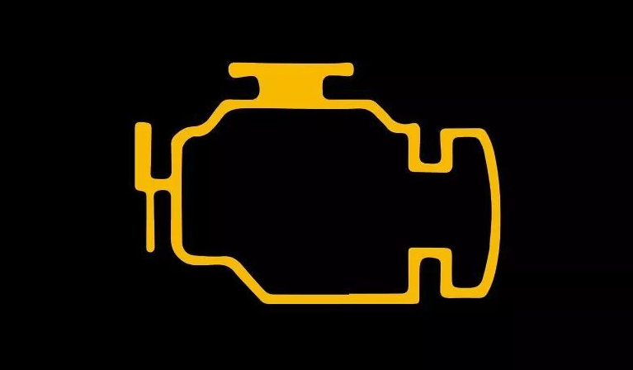


Slide 10


2）：指示灯的作用：就是指示、指引的作用。一般分为绿色和蓝色，比如转向指示灯、远光指示灯等等。

Slide 11
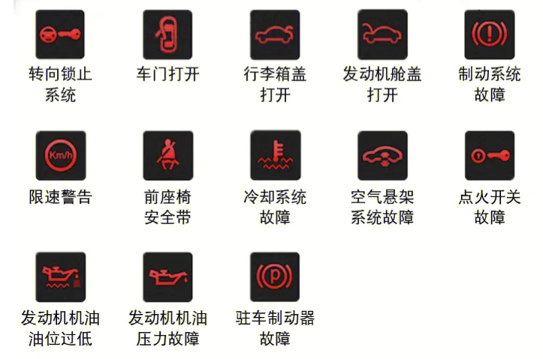
还有一些警示灯：

Slide 12
